Slide 1



台湾省的地理环境
和经济发展
八年级下｜第八章第二节

Slide 2

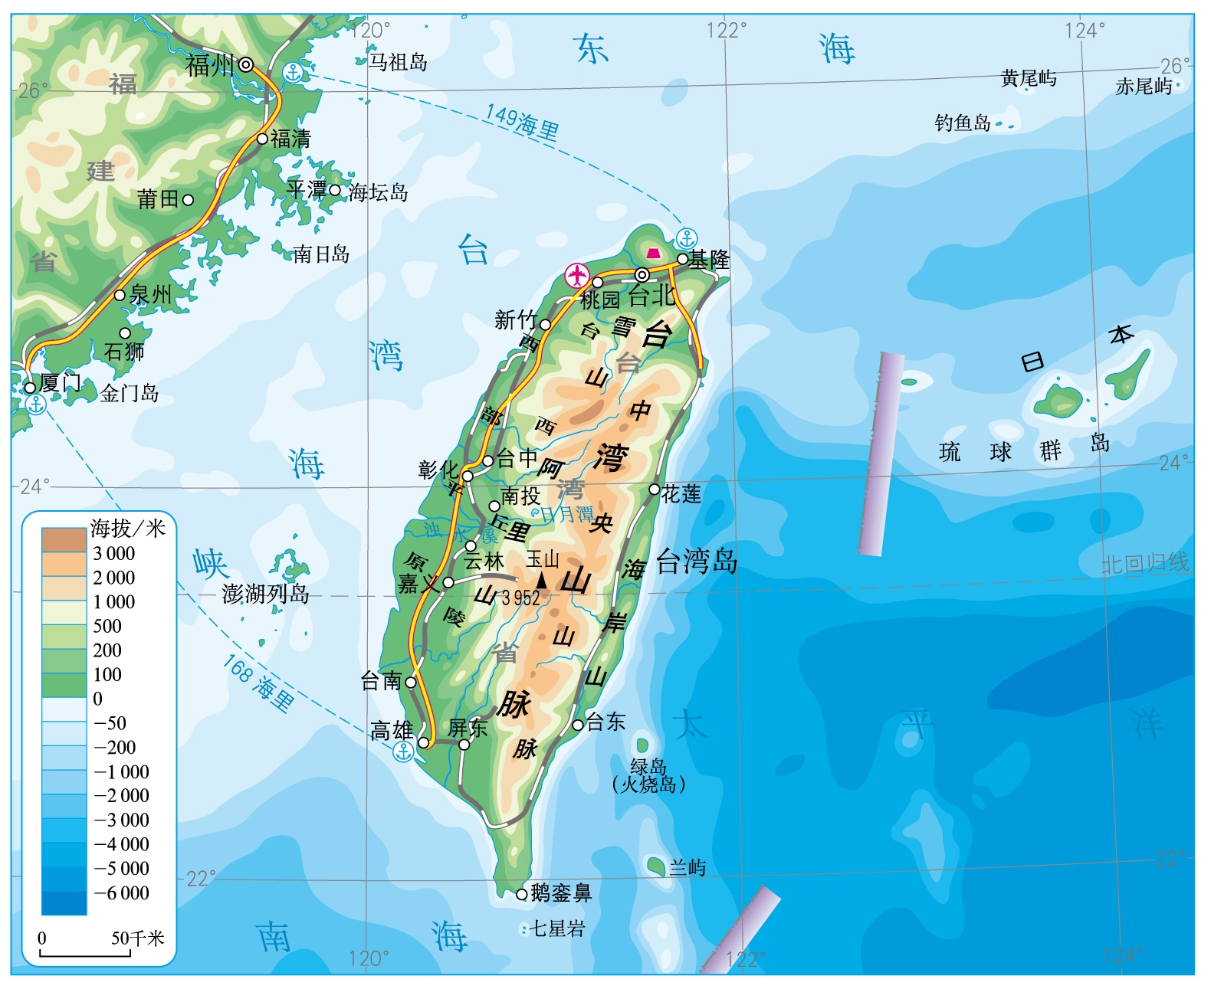
01｜地理位置
海陆位置
北临 海 东临 洋
南临 海
西隔 与 省相望
东
太平
南
台湾海峡
福建
纬度位置
纬线穿过台湾岛中南部
跨 带与 带
北回归线
热
亚热

Slide 3
02｜地理组成
台湾省的主体是台湾岛，还包括周围的澎湖列岛、钓鱼岛、赤尾屿、兰屿、绿岛等200多个岛屿，陆地面积约3.6万平方千米。台湾岛是中国第一大岛。

Slide 4
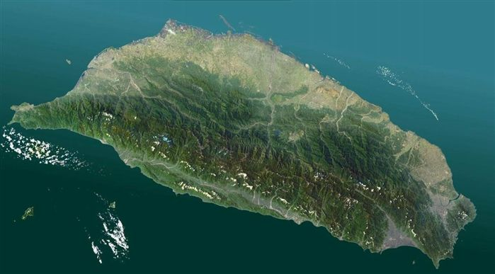
换个角度看台湾省
03｜地形特征
地形以山地为主，山地约占总面积 的2/3
平原多分布在台湾岛的西部沿海地区，约占总面积的1/3

Slide 5
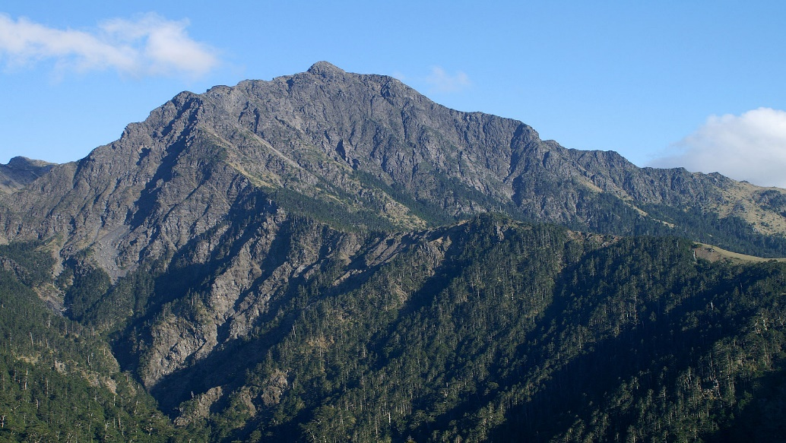
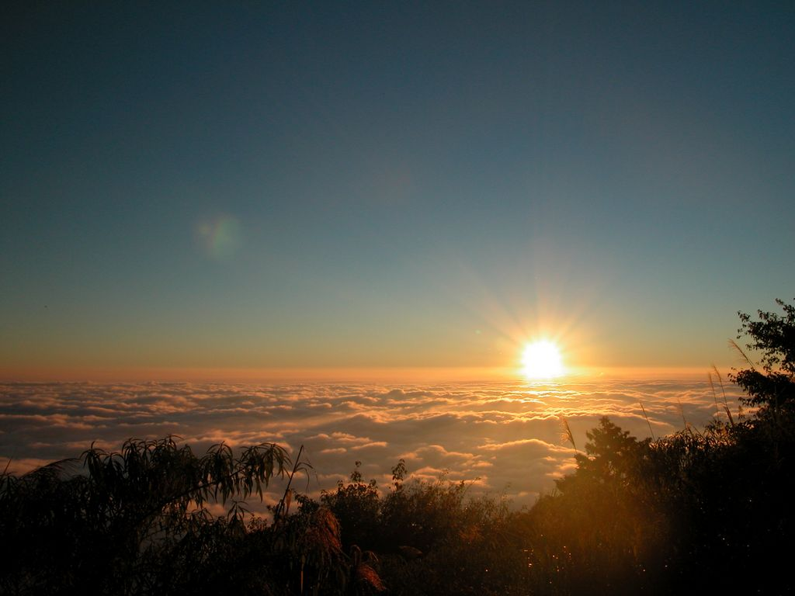
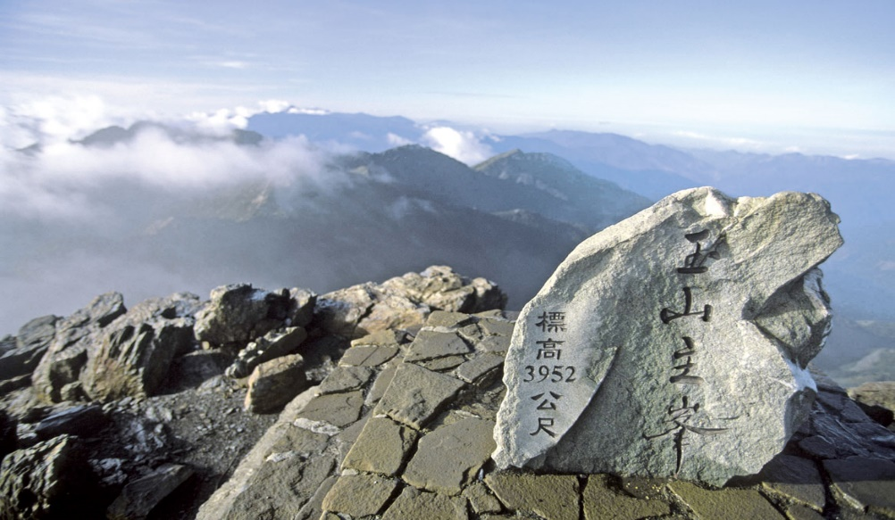
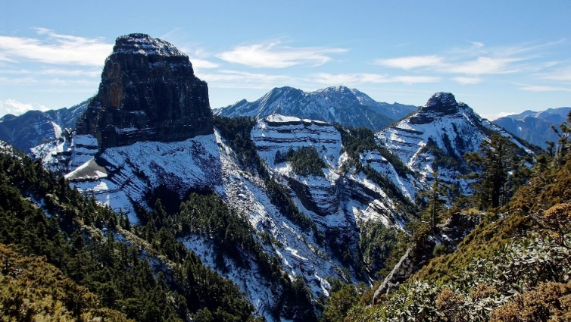
中央山脉
阿里山
玉山
雪山
山脉集中分布在台湾岛的中部和东部
中央山脉纵贯南北，玉山海拔3952米，是中国东部最高峰。

Slide 6
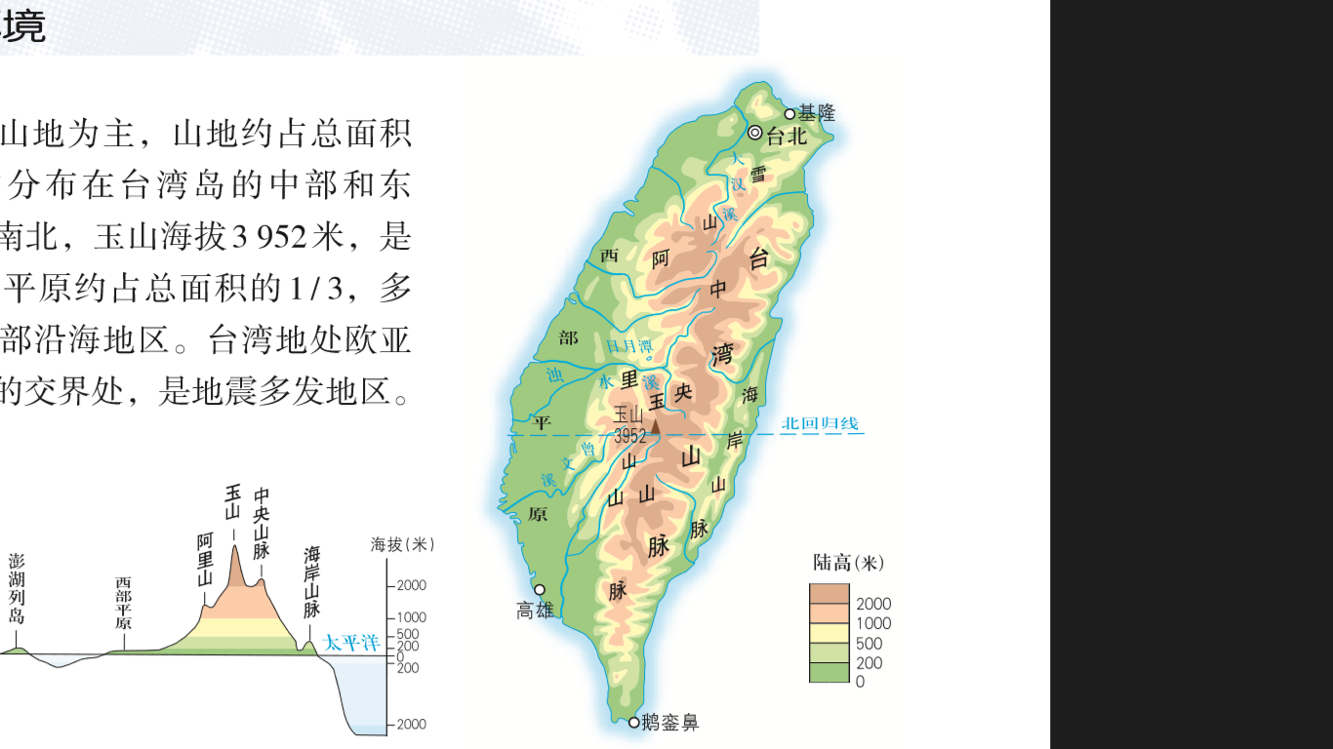
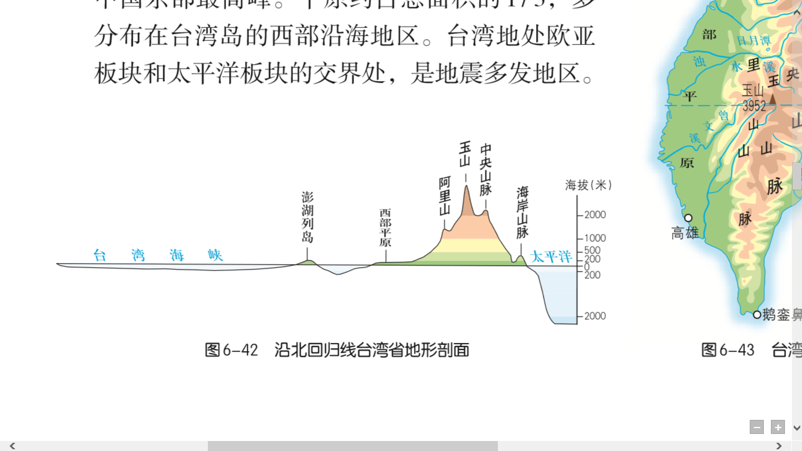
台湾岛的地势特征
东高西低
沿北回归线台湾省地形剖面

Slide 7

问题思考
台湾中部、东部多山脉的主要原因？

Slide 8
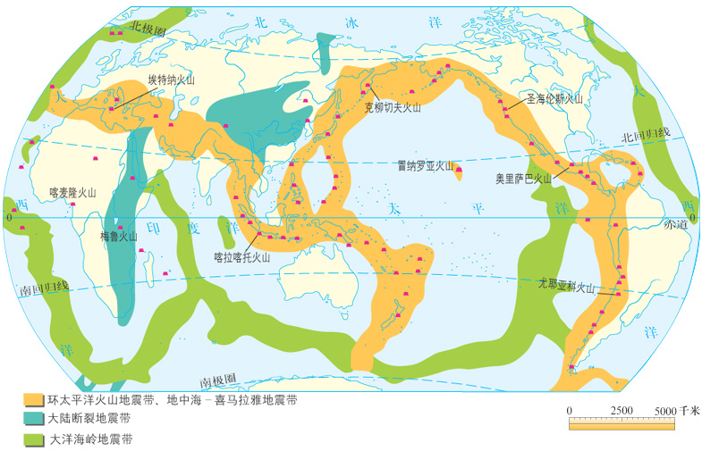
世界火山地震带分布
欧亚板块
太平洋板块与欧亚板块
碰撞挤压
太平洋板块
地壳活跃，多火山地震

Slide 9
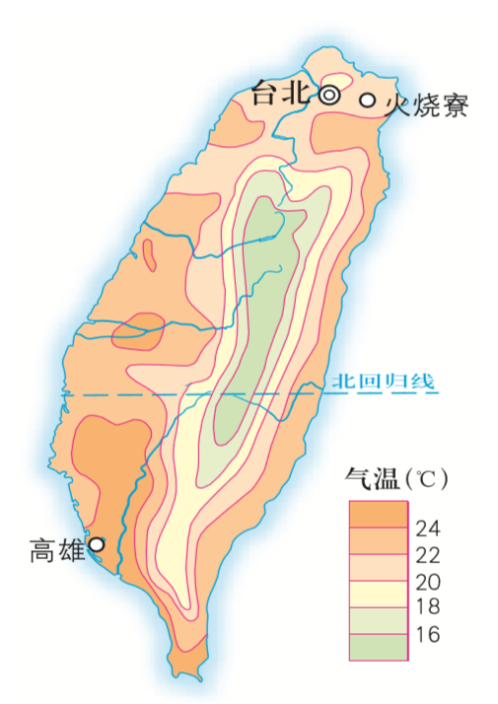
台北
20⁰C-22⁰C
描述台湾岛年平均气温分布的特点
南北气温相差不大
A地
22⁰C-24⁰C
B地
14⁰C-16⁰C
A地
B地
台湾山地气温的垂直变化远大于
南北气温的变化
台湾岛年平均气温中间低，四周高
高雄
24⁰C-26⁰C

Slide 10
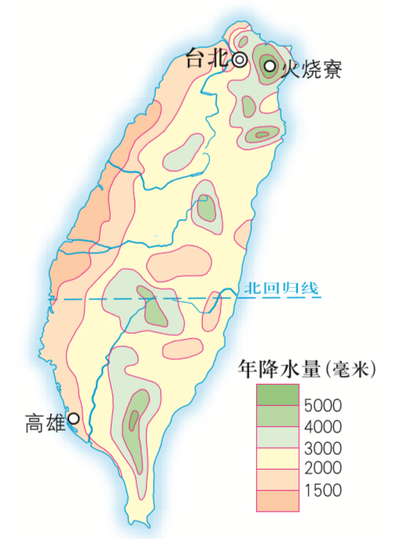
台湾岛降水量的分布特点
降水分布不均匀，东部降水多，
西部地区降水少
火烧寮成为中国雨极的主要原因？
位于台湾山脉东北端的山坡上，坡面向海，夏秋季节位于太平洋的东南季风迎风坡，冬季位于东北季风的迎风坡，多地形雨，除此之外，还有台风雨，因此降水特别多。

Slide 11
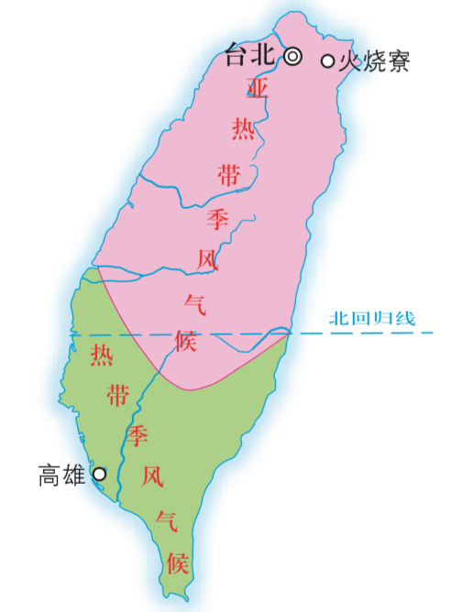
04｜气候特征
找出亚热带季风气候与热带季风气候的界线，讨论这条界线向南弯曲的主要原因。
亚热带与热带的差异是热量
【中部为高山，海拔高，气温低】

Slide 12
为什么台湾岛上的河流都比较短促，水能资源蕴藏量却相当丰富？
05｜河流特征
地形地势｜东部中部为山地，海拔高；
西部为平原，海拔低，
河流落差大。
气候｜亚热带和热带季风气候区， 降水充足，河流水量大

Slide 13


台湾农业生产自然条件？
纬度低，热量充足
年降水量大，水分充足
山地为主，森林面积广
平原面积狭小

Slide 14
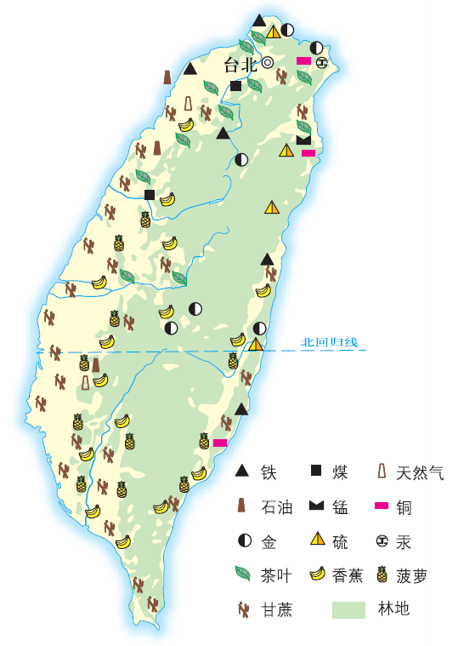
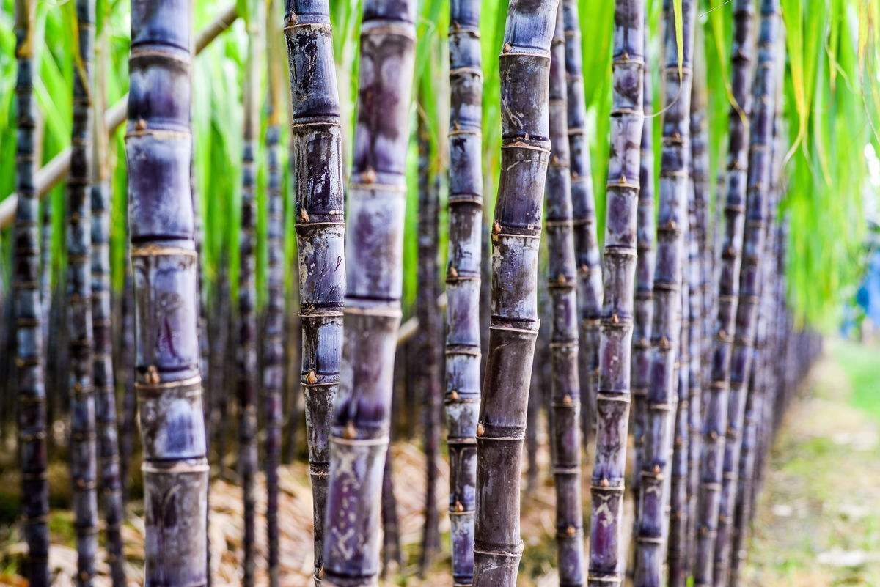
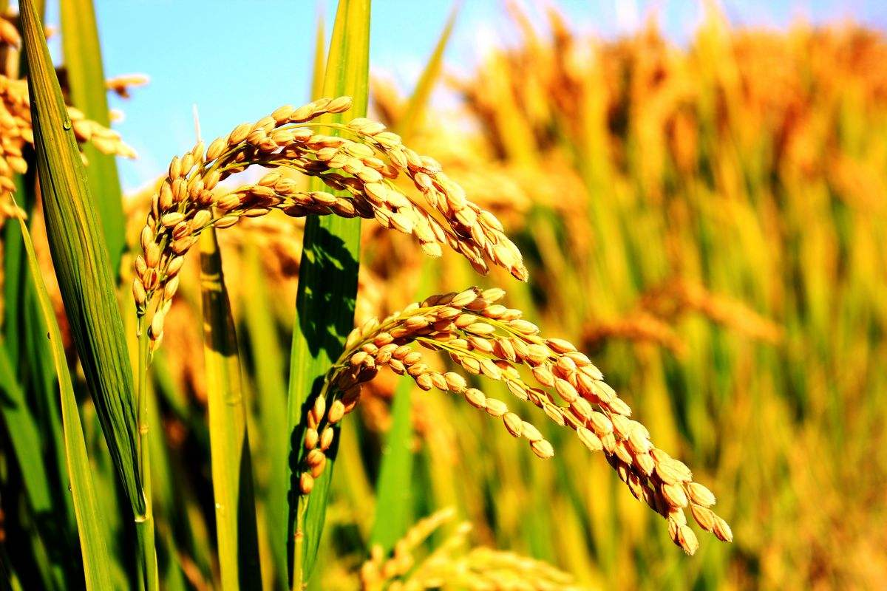
东方甜岛
海上米仓
台湾省种植业、畜牧业、渔业、林业发达。近年来，台湾省农牧业生产专业化、企业化水平不断提高，粮食作物和甘蔗等经济作物比重逐步下降，水果、蔬菜与花卉等园艺作物比重迅速上升。

Slide 15
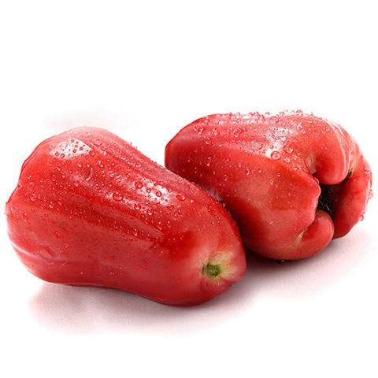

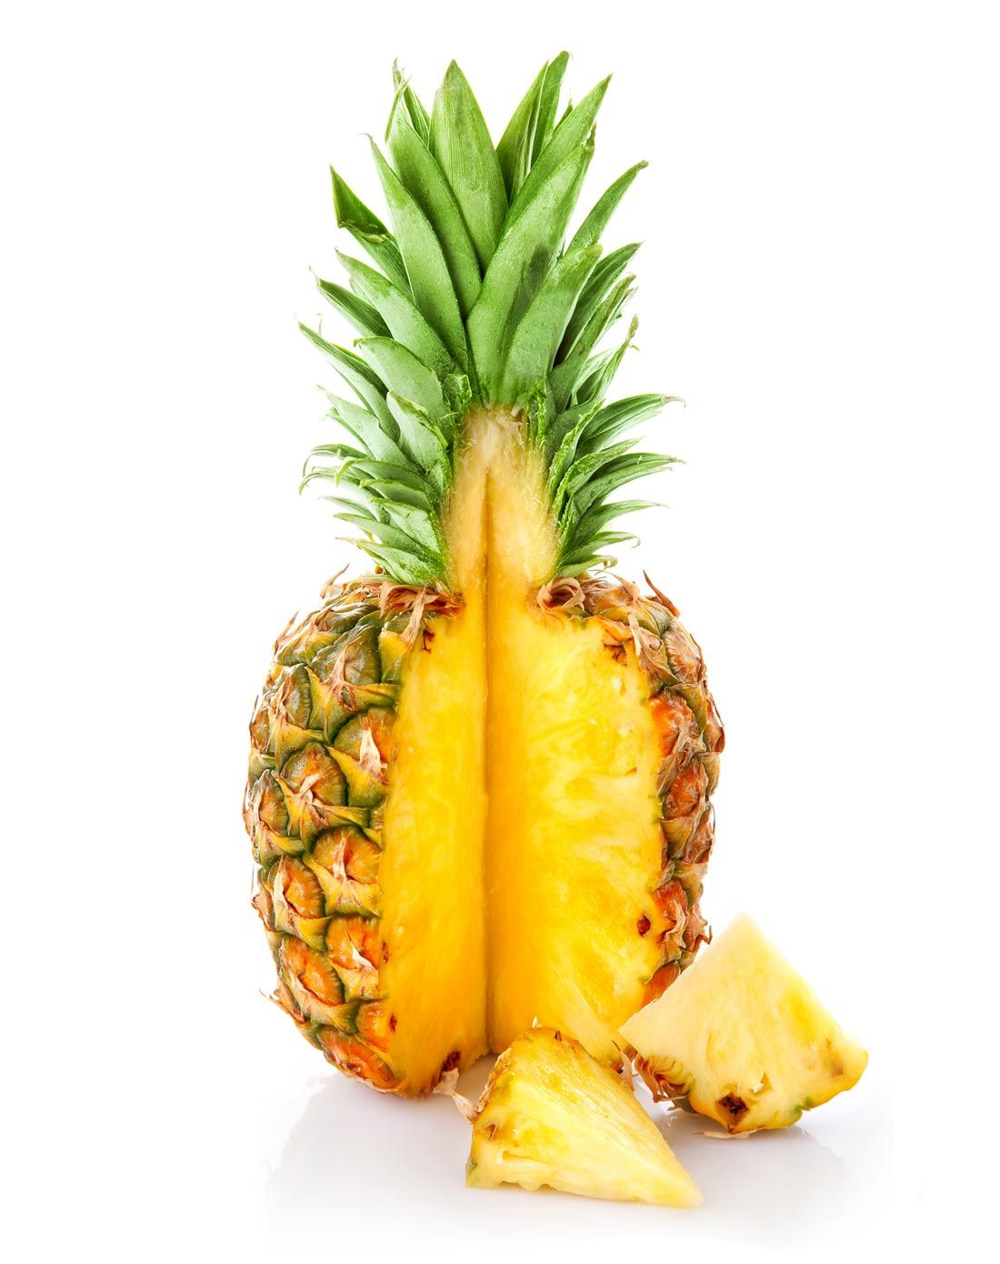
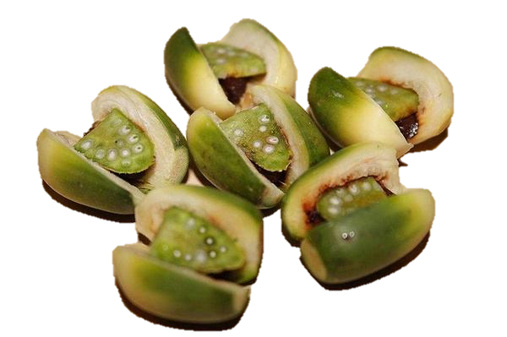
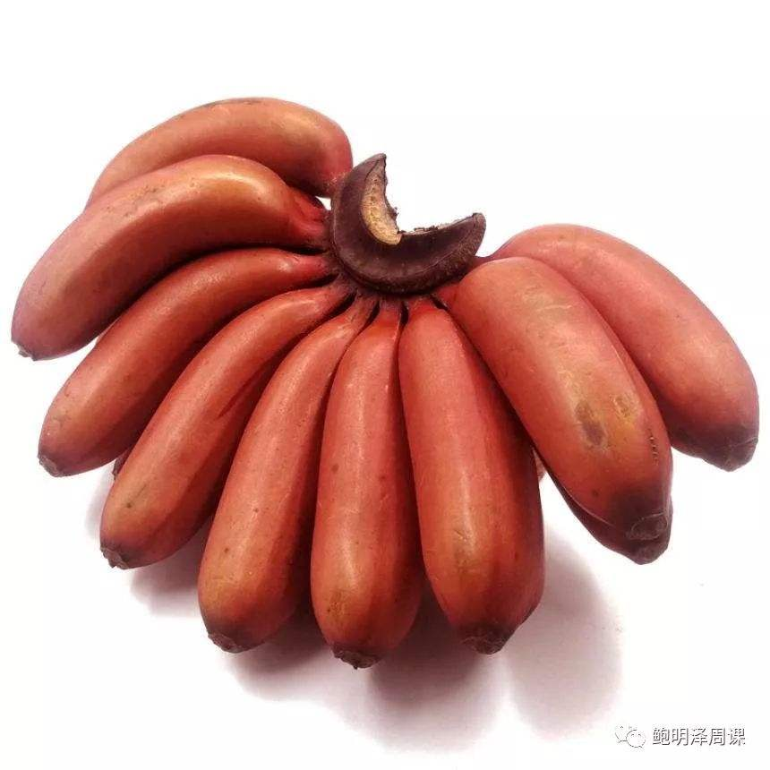
水果王国

Slide 16
发展中的经济
以农业和农产品加工为主
重点发展出口加工工业
重点发展高新技术产业
20世纪60年代
20世纪90年代
形成进口—加工—出口型的经济

Slide 17
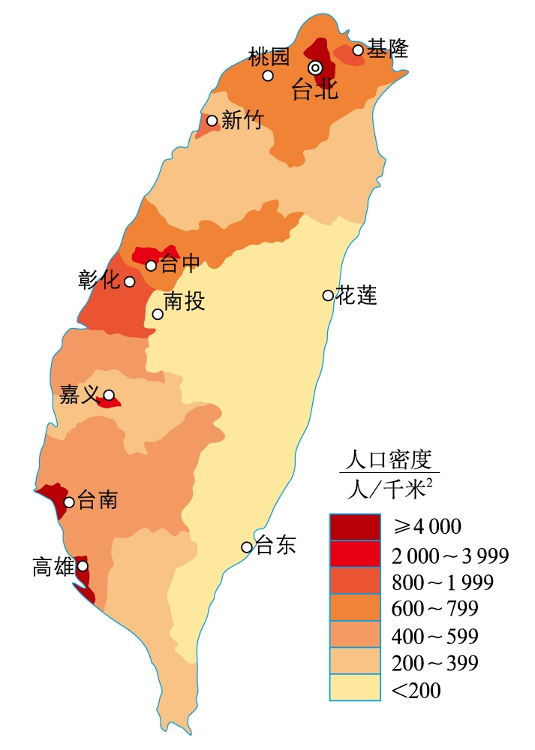

台湾省的人口与城市
读台湾岛人口分布图，说出台湾人口分布特点。
人口分布不均，主要分布在西部平原。
读台湾省地形图和台湾岛气候类型分布图，可知，影响台湾人口分布的主要因素是什么？
地形地势

Slide 18
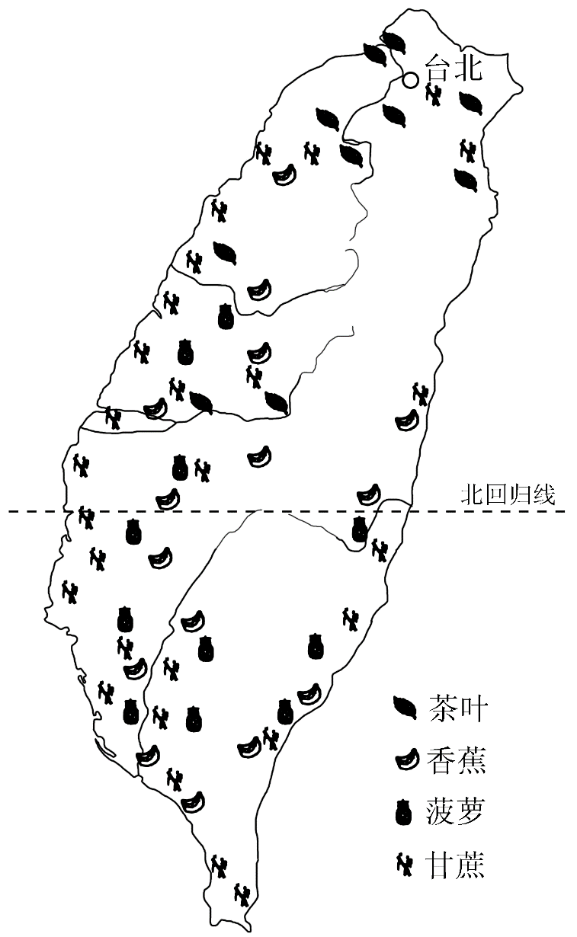
读台湾岛主要经济作物分布示意图，完成下题。
D
01
据图归纳，台湾分布最广的经济作物是 （ ）
A．茶叶 B．香蕉
C．菠萝 D．甘蔗
A
台湾岛内茶叶的分布特点是（ ）
A．茶叶主要分布在北回归线以北地区
B．茶叶主要分布热带地区
C．西部平原是茶叶的主要产区
D．茶叶产地与菠萝产地一致
02

Slide 19
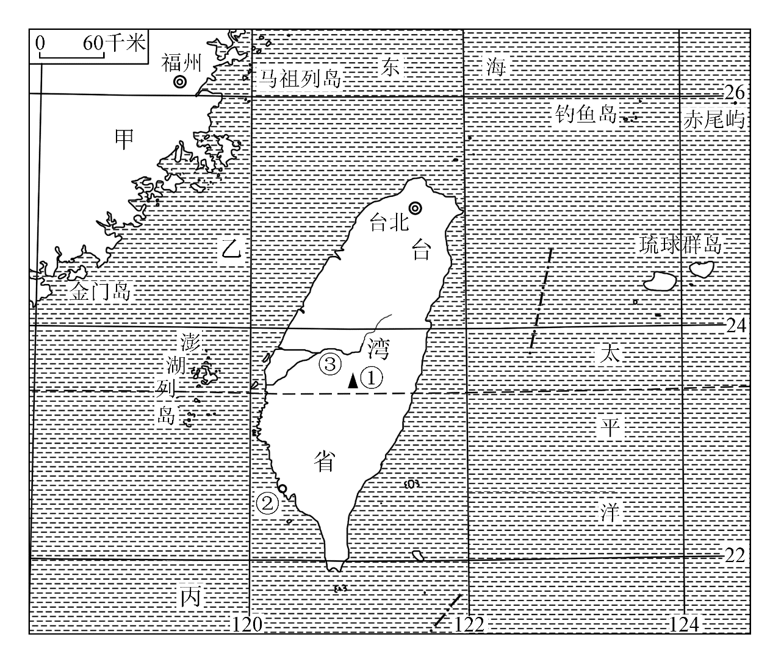
台湾岛是中国第_____大岛，
与台湾最近的省份是甲省，其简称是_____，甲省与台湾岛之间的水域乙，其名称
是__________ 。台湾岛南临丙海，其名称是_______。
台湾岛的主要地形是_______，图中①山峰是台湾最高峰，其名称是______，它位于___________山脉。
图中②城市的名称是 _______
01
一
闽
台湾海峡
南海
02
山地
玉山
台湾
03
高雄

